Slide 1
Қазақ тілі пәні
4 сынып
Табиғат ғажайыптары
Сабақтың тақырыбы:
Дыбыс үндестігі.
11 -сабақ
Evaluation only.
Created with Aspose.Slides for Python via .NET 24.10.
Copyright 2004-2024Aspose Pty Ltd.

Slide 2
Бүгінгі сабақта:
Evaluation only.
Created with Aspose.Slides for Python via .NET 24.10.
Copyright 2004-2024Aspose Pty Ltd.
- сөздердің жазылуы мен айтылуын салыстыруды, сөздердің қатесін түзетуді;
-монолог құрауды үйренесің;

Slide 3
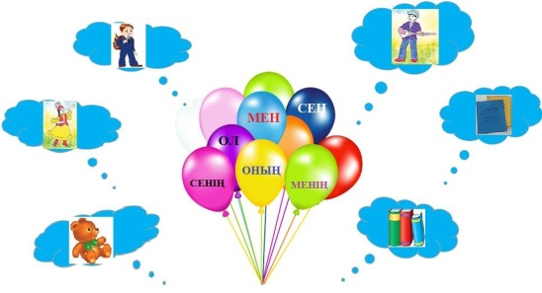
«Фосуреттер » Дыбыс үндестігіне ұшыраған дыбыстары бар сөз тіркестерін айтып көр.
Evaluation only.
Created with Aspose.Slides for Python via .NET 24.10.
Copyright 2004-2024Aspose Pty Ltd.

Slide 4
Менің қонжығым
Сенің қонжығың
Оның қонжығы
Менің кітабым
Сенің кітабың
Оның кітабы
қонжық-қонжығым
кітап-кітабым
Evaluation only.
Created with Aspose.Slides for Python via .NET 24.10.
Copyright 2004-2024Aspose Pty Ltd.

Slide 5
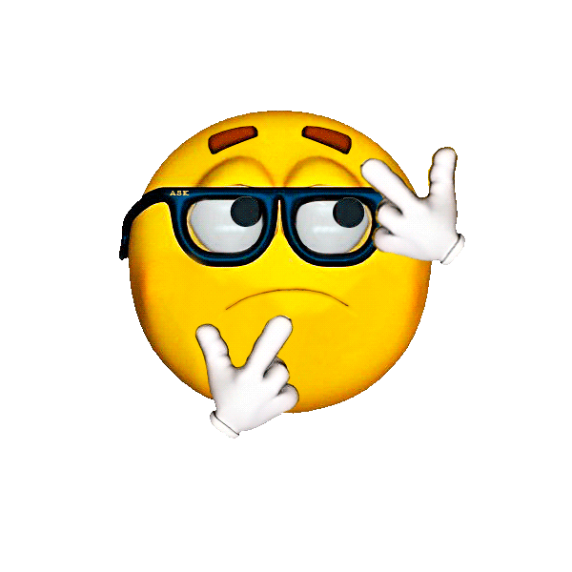
«Жауабыңыз қандай?»
Сөздердің қатесін тауып көр.
жұмышшы-
сембеді-
жауыңгер-
жарғабақ-
ағ лақ-
ала гел-
Evaluation only.
Created with Aspose.Slides for Python via .NET 24.10.
Copyright 2004-2024Aspose Pty Ltd.

Slide 6
Өзіңді тексер
жұмышшы-жұмысшы
сембеді-сенбеді
жауыңгер-жауынгер
жарғабақ-жарқабақ
ағ лақ-ақ лақ
ала гел- ала кел
Evaluation only.
Created with Aspose.Slides for Python via .NET 24.10.
Copyright 2004-2024Aspose Pty Ltd.

Slide 7
Есіңде сақта!
Дауыссыз дыбыстардың бір – біріне ықпал етіп, өзара сәйкестеніп айтылуын дыбыс үндестігі деп атайды .
Evaluation only.
Created with Aspose.Slides for Python via .NET 24.10.
Copyright 2004-2024Aspose Pty Ltd.

Slide 8
Сөздердің айтылуы мен жазылуы бойынша бір-бірімен сәйкестендір
үңгір
қара ала
көнбеді
жазса
көк гүл
келе ме екен
қараала
үңгүр
жасса
көмбеді
келемекен
көк күл
Evaluation only.
Created with Aspose.Slides for Python via .NET 24.10.
Copyright 2004-2024Aspose Pty Ltd.

Slide 9
Орындаған жұмысыңды салыстырып көр.
үңгір
қара ала
көнбеді
жазса
көк гүл
келе ме екен
қараала
үңгүр
жасса
көмбеді
келемекен
көк күл
Evaluation only.
Created with Aspose.Slides for Python via .NET 24.10.
Copyright 2004-2024Aspose Pty Ltd.

Slide 10
«Менің қолымнан келеді...»
Монолог құрап айтып көр
«Арал теңізі»
Evaluation only.
Created with Aspose.Slides for Python via .NET 24.10.
Copyright 2004-2024Aspose Pty Ltd.
Тірек сөздер: Арал теңізі,мен, апатты аймақ,
қазір, ғаламдық мәселе,буға айналу,
аударылды, бұрынғыдай, су,суалып қалды.

Slide 11
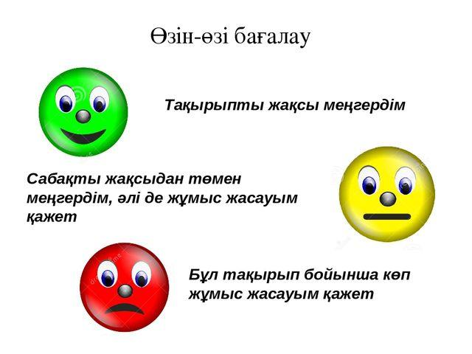
Evaluation only.
Created with Aspose.Slides for Python via .NET 24.10.
Copyright 2004-2024Aspose Pty Ltd.

